Slide 1
ТЕМА 2. ФІНАНСОВА ЗВІТНІСТЬ

Slide 2
План
  2.1. Склад, призначення і загальні вимоги до фінансової звітності
  2.2. Зміст та методика складання основних форм фінансової звітності:
  2.2.1. Баланс
  2.2.2. Звіт про прибутки та збитки
  2.2.3. Звіт про рух грошових коштів
  2.2.4. Звіт про власний капітал
  2.2.5. Примітки до фінансової звітності
  2.3. Методика аналізу фінансового стану підприємства на базі звітності:
  2.3.1. Горизонтальний та вертикальний аналіз звітності
  2.3.2. Коефіцієнтний аналіз фінансової звітності

Slide 3
2.1. Склад, призначення і загальні вимоги до фінансової звітності
Відповідно до МСБО 1 «Подання фінансових звітів», фінансові звіти є структурованим відображенням фінансового стану та фінансових результатів діяльності суб’єкта господарювання.
Метою фінансових звітів є надання інформації про фінансовий стан, фінансові результати діяльності та грошові потоки суб’єкта господарювання, яка є корисною для широкого кола користувачів при прийнятті ними економічних рішень. Для досягнення цієї мети фінансові звіти надають інформацію про:
  активи;
  зобов’язання;
  власний капітал;
  дохід та витрати, у тому числі прибутки та збитки;
  внески та виплати власникам;
  грошові потоки підприємства.
  Склад фінансової звітності:
  1) Баланс – звіт про фінансовий стан на певну дату;
  2) Звіт про прибутки та збитки – інформація про доходи, витрати та фінансові результати за певний період;
  3) Звіт про зміни у власному капіталі – інформація про зміни у власному капіталі за певний період;
  4) Звіт про рух грошових коштів – інформація про надходження грошових коштів внаслідок операційної, інвестиційної та фінансової діяльності за певний період;
5) Примітки до фінансової звітності – містять стислий виклад суттєвих облікових політик та інші пояснювальні примітки.

Slide 4
До користувачів фінансових звітів належать існуючі та потенційні інвестори, працівники, кредитори, клієнти, урядові установи та громадськість (табл. 2.1).
Таблиця 2.1
Інформаційні потреби користувачів фінансових звітів
№ з/п | Група користувачів | Інформаційні потреби | Прийняття рішень на основі аналізу інформації звітів
1 | Інвестори (існуючі та потенційні) | Здатність підприємства сплачувати дивіденди | Щодо утримання інвестицій придбання, або продажу
2 | Працівники | Стабільність і прибутковість підприємства, оплата праці (рівень та заборгованість), пенсійне забезпечення | Збереження робочих місць
3 | Банки | Своєчасність та повнота повернення позики та отримання відсотків | Можливість та умови надання нових кредитів
4 | Постачальники та інші кредитори | Своєчасність та повнота оплати рахунків | Можливість та умови укладання нових угод
5 | Клієнти (замовники) | Можливість отримання необхідних товарів і послуг | Можливість та умови укладання нових угод
6 | Уряд | Своєчасність та повнота сплати податків | Визначення національного доходу і розподіл ресурсів
7 | Громадськість | Вплив діяльності підприємства на благополуччя суспільства (зайнятість, екологію тощо) | Можливість співпраці та умови

Slide 5
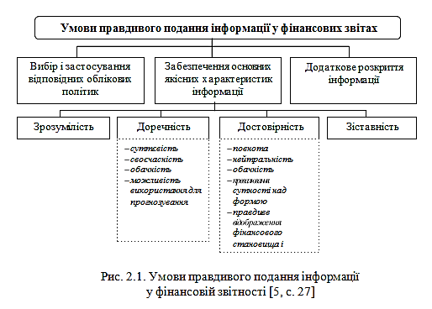
Жоден фінансовий звіт не може надати всю потрібну користувачам інформацію, тому всі компоненти фінансової звітності необхідно розглядати та інтерпретувати у комплексі.
Стаття визнається елементом фінансового звіту, якщо вона відповідає вимогам:
існує ймовірність збільшення або зменшення майбутніх економічних вигід, пов’язаних з нею;
оцінка (вартість або собівартість) статті може бути достовірно визначена.
Фінансові звіти мають правдиво відображувати фінансове становище, фінансові результати діяльності та потоки грошових коштів підприємства (рис. 2.1).

Slide 6
У більшості країн світу застосовують типові форми фінансової звітності, які розробляються і затверджуються в національному масштабі. Так, для країн Європейського Союзу форми і зміст річного фінансового звіту компаній регулюються 4-ою Директивою ЄС. Кожна країна – учасниця ЄС може уточнювати форми і зміст звітності залежно від своїх національних особливостей, зберігаючи загальні принципи їх побудови.
Проте в деяких країнах типові форми фінансової звітності на національному масштабі не розробляються і не затверджуються (США, Великобританія, Канада тощо). Компанії цих країн самостійно обирають форму подання звітів (більше чи менше деталізовану) відповідно до національних вимог щодо їхнього змісту та принципів формування.
У більшості країн фінансова звітність складається і подається для зовнішніх користувачів з річним інтервалом, тобто після закінчення календарного року. Проте для внутрішніх потреб вона складається, здебільшого, з коротким інтервалом (щомісячно або поквартально). Підприємства України складають і подають квартальну та річну фінансову звітність.
Підприємства подають окремо від фінансових звітів фінансовий огляд, підготовлений керівництвом, який містить основні фактори, що визначають результати діяльності підприємства; джерела фінансування підприємства та його політику щодо управління позиковим капіталом і відповідними ризиками тощо. Також в багатьох країнах до складу річного звіту підприємства включають екологічний та інші види звітів. Проте МСФЗ стосуються лише фінансових звітів і не застосовуються до іншої інформації, включеної до річної звітності підприємства.
Обов’язковими реквізитами фінансової звітності є:
назва та реквізити підприємства;
масштаби діяльності (одне підприємство або група);
дата балансу ,а для інших фінансових звітів – звітний період;
валюта звітності та рівень точності (тисячі або мільйони грошових одиниць звітності).

Slide 7
2.1. Зміст та методика складання основних форм фінансової звітності
2.2.1. Баланс
Бухгалтерський баланс – це звіт про фінансовий стан підприємства, який відображає його активи, пасиви та власний капітал у грошовому виразі на певну дату. У загальному вигляді баланс підприємства відображається такою формулою (рівнянням):
АКТИВИ = ЗОБОВ’ЯЗАННЯ + ВЛАСНИЙ КАПІТАЛ
Згідно з МСФЗ, актив – це ресурс, який контролюється підприємством у результаті минулих подій та, як очікується, забезпечить збільшення економічних вигід у майбутньому.
Умови визнання об’єкта обліку активом:
  підприємство отримало його внаслідок минулих операцій або подій (придбання, будівництво тощо), оскільки лише намір придбати об’єкт, ще не означає фактичного його придбання;
  отримані ресурси втілюють майбутні економічні вигоди – потенціальну здатність активу сприяти (прямо або опосередковано) надходженню на підприємство грошових коштів або їх еквівалентів (реалізація готової продукції – пов’язана з безпосереднім надходженням грошових коштів або їх еквівалентів, а використання сучасних основних засобів знижує собівартість продукції, що сприяє економії грошових коштів – опосередкований вплив);
  ресурси контролюються підприємством (наявність права власності або іншого юридичного права на активи);
  можливість достовірної оцінки активу.

Slide 8
Для визначення балансової вартості активу використовують наступні види оцінки:
історична (фактична) собівартість – сума грошових коштів, їх еквівалентів або інших форм компенсації, наданих на момент отримання активу; вона містить ціну придбання (за вирахуванням знижок) та всі витрати, необхідні для приведення їх у місце та стан використання за призначенням. Для активів власного виробництва історичну собівартість складають витрати на їх виготовлення;
поточна (відновлювана) собівартість – сума грошових коштів, еквівалентів або інших форм компенсації, яку потрібно було би витратити на придбання (створення) такого самого або аналогічного активу на поточний момент (дату балансу);
чиста вартість реалізації – ціна реалізації активу в умовах звичайної господарської діяльності за вирахуванням витрат на завершення його виробництва та на збут;
ринкова вартість активу – чиста вартість його придбання або реалізації на активному ринку (використовується для оцінки цінних паперів);
сума очікуваного відшкодування – сума, яку підприємство сподівається отримати в результаті майбутнього використання активу, включаючи його ліквідаційну вартість (використовується для визначення балансової вартості основних засобів та нематеріальних активів, МСБО 36 «Зменшення корисності активів»);
теперішня вартість активу – теперішня (дисконтова на) вартість майбутніх чистих грошових надходжень, які очікуються від використання активу в умовах звичайної господарської діяльності;
справедлива вартість активу – сума, за якою актив може бути обміняний в операції між обізнаними, зацікавленими та незалежним сторонами (наприклад, при придбанні одного підприємства іншим).
Зобов’язання – це теперішня заборгованість підприємства іншим юридичним та фізичним особам, яка виникла внаслідок здійснення у минулому господарських операцій чи інших подій, погашення якої в майбутньому, як очікується, призведе до зменшення ресурсів підприємства, що втілюють у собі економічні вигоди.

Slide 9
Умови визнання зобов’язання як елемента балансу:
  актив отримано або підприємство уклало невідмовну угоду його придбати;
  можливість його достовірної оцінки, проте для забезпечень складно визначити суму зобов’язань на момент його виникнення (забезпечення – це зобов’язання, для яких сума або час майбутніх платежів не є визначеним: гарантійний ремонт або заміна продукції на момент її первісного продажу, МСФЗ 37 «Забезпечення, непередбачені зобов’язання та непередбачені активи») – сума резервується, виходячи з попереднього досвіду та прогнозних оцінок фахівців.
Для визначення балансової вартості зобов’язань використовуються наступні види оцінок:
історична собівартість зобов'язання — сума надходжень, отриманих в обмін на нього або суму грошових коштів чи їх еквівалентів, які підлягають сплаті для погашення зобов’язань у процесі звичайної господарської діяльності;
поточна собівартість зобов'язання — сума недисконтованих грошових коштів чи їх еквівалентів, які були б потрібні для погашення зобов'язання на поточний момент (дату балансу);
вартість розрахунку (платежу) — сума недисконтованих грошових коштів або їх еквівалентів, що, як очікується, будуть сплачені для погашення зобов’язань у процесі звичайної господарської діяльності;
теперішня вартість зобов'язання — теперішня (дисконтована) вартість майбутніх чистих грошових платежів, що, як очікується, потрібні для погашення зобов'язання у процесі звичайної господарської діяльності;
справедлива вартість зобов'язання — сума, за якою може бути погашене зобов'язання в операції між обізнаними, заінтересованими та незалежними сторонами.
Як правило, історична, поточна собівартість зобов'язань та вартість їх розрахунку (платежу) збігаються.

Slide 10
Відповідно теперішньою вартістю є дисконтована сума історичної чи поточної собівартості або вартості розрахунку (платежу). У разі відстрочення розрахунку справедливою вартістю, ймовірно, буде дисконтована вартість.
За МСФЗ власний капітал – це частина активів підприємства, що залишається після вирахування його зобов'язань. Оцінка власного капіталу визначається оцінкою відповідних активів і зобов'язань.
Міжнародні стандарти не визначають форму балансу, а лише містять вимоги щодо розкриття певних статей активів, зобов'язань та власного капіталу.
МСБО 1 містить такий мінімальний перелік статей, які слід наводити безпосередньо в балансі: грошові кошти та їх еквіваленти; фінансові інвестиції, які обліковують методом участі в капіталі; заборгованість покупців та інша дебіторська заборгованість; інші фінансові активи; основні засоби; інвестиційна нерухомість; нематеріальні активи; біологічні активи; запаси; заборгованість постачальникам та іншим кредиторам; податкові зобов'язання та податкові активи;
забезпечення; інші фінансові зобов'язання; частка меншості, подана у складі власного капіталу; випущений капітал і резерви (в т. ч. нерозподілений прибуток), віднесені до власного капіталу; поточні податкові зобов'язання та поточні податкові активи.
Наведений перелік не є вичерпним, тому в балансі треба наводити додаткові статті (або рядки), заголовки та проміжні підсумки, якщо цього вимагають інші стандарти або якщо це потрібно для правдивого відображення фінансового становища підприємства.
Міжнародні стандарти не визначають формат балансу, тому підприємство може саме обирати форму подання інформації про фінансове становище, якщо інше не передбачено законодавством.
У міжнародній практиці набули поширення такі моделі балансу:
1) Активи = Зобов'язання + Власний капітал;
2)Активи – Зобов'язання = Власний капітал.

Slide 11
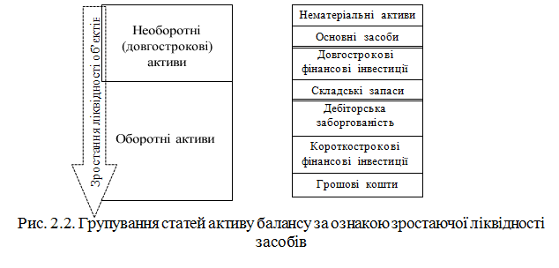
Перша модель може бути реалізована у вертикальній або горизонтальній формі, а друга лише у вертикальній. Щодо форми подання балансу, то слід сказати, що в міжнародній практиці є дві найуживаніші форми, а саме:
двостороння форма, за якою активи підприємства розміщуються ліворуч (актив балансу), а зобов’язання і власний капітал – праворуч (пасив балансу);
одностороння або послідовна форма, за якою послідовно, згори донизу, розміщуються актив і пасив балансу.
Крім того, в межах цих моделей балансу його статті можуть бути класифіковані як поточні й непоточні та наведені в послідовності зростання чи зниження їхньої ліквідності (терміну погашення)

Slide 12
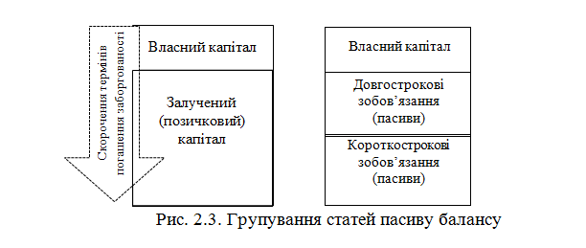
Статті пасиву балансу групуються і розміщуються згори донизу за ознакою скорочення термінів погашення заборгованості (рис.2.3.).
В США, Англії, Канаді та деяких інших країнах статті балансу групуються у зворотному напрямку.
Для розкриття реального фінансового стану підприємства величезне значення має оцінка статей балансу, тобто активів і пасивів підприємства. Згідно із загальноприйнятим принципом собівартості, оцінка активів, що надходять на підприємство, здійснюється за фактичними витратами на їх придбання чи на власне виробництво.
Однак у процесі господарської діяльності активи використовуються і відбувається зміна їхньої вартості. Певний вплив має також коливання цін на товарних і фондових ринках. А тому, відповідно до міжнародних стандартів бухгалтерського обліку, активи підприємства необхідно оцінювати і подавати в балансі за принципом чистого (нетто) стану.
Так основні засоби відображаються в бухгалтерському балансі за їхньою первісною або відновною вартістю, сумою амортизації (зносу) та залишковою вартістю, але у валюту балансу зараховується тільки залишкова вартість основних засобів (аналогічно відображаються нематеріальні активи).

Slide 13
Виробничі запаси оцінюються і подаються в балансі за меншою з двох оцінок: за первісною (фактичною) вартістю або за ринковою ціною на дату складання балансу (аналогічно оцінюються швидкореалізовувані цінні папери, інвестиції в акції, якщо частка їх у капіталі іншої компанії незначна).
Дебіторська заборгованість оцінюється за поточним грошовим еквівалентом, тобто за фактичною величиною, визнаною кожною зі сторін.
В бухгалтерському балансі дебіторська заборгованість відображається розгорнуто: за фактичною сумою, резервом сумнівних боргів і за реальною сумою, можливою до одержання (чиста реалізаційна вартість). Остання зараховується у валюту балансу.
При складанні балансу підприємства здійснюють перерахунок валютних статей (наявної іноземної валюти, розрахунків і зобов’язань) у національну валюту за курсом на дату складання балансу. При цьому визначаються курсові різниці, які обліковуються і відображаються окремо.
В умовах інфляції підприємства періодично збільшують вартісну оцінку свого майна в порядку, передбаченому законодавством та стандартами бухгалтерського обліку.

Slide 14
2.2.2. Звіт про прибутки та збитки
Звіт про прибутки та збитки – це звіт про доходи, витрати та фінансові результати діяльності підприємства. У різних країнах він може мати різну назву: Звіт про прибуток, Звіт про прибуток та збиток, Звіт про операції, Звіт про фінансові результати. Фінансовий результат діяльності підприємства визначається порівнянням доходів та витрат звітного періоду.
Дохід — це збільшення економічних вигід у вигляді збільшення активів або зменшення зобов'язань, що призводить до зростання власного капіталу підприємства (за винятком зростання капіталу за рахунок внесків учасників). Він може виступати у вигляді виручки від продажу продукції, товарів або послуг, гонорару, відсотків, орендної плати, дивідендів тощо.
Дохід визнається у Звіті про прибутки та збитки на момент, коли відбулося зростання майбутніх економічних вигід, пов'язаних зі збільшенням активу або зі зменшенням зобов'язання, і його можна достовірно визначити.
Витрати — це зменшення економічних вигід у вигляді вибуття активів або збільшення зобов'язань, що призводить до зменшення власного капіталу підприємства (за винятком зменшення капіталу внаслідок його вилучення або розподілу між власниками). Витрати означають споживання ресурсів (грошей, запасів, основних засобів тощо) в процесі діяльності підприємства та включають: собівартість реалізованої продукції, заробітну плату, комунальні платежі, амортизацію тощо.
Витрати визнаються у Звіті про прибутки та збитки, коли існує зменшення майбутніх економічних вигід, пов'язаних зі зменшенням активу або зі збільшенням зобов'язань, що може бути достовірно визначено.
Витрати визнаються у Звіті про прибутки та збитки, виходячи з принципу відповідності, тобто включаються до цього звіту в періоді, в якому був визнаний дохід, для отримання якого було здійснено ці витрати.

Slide 15
Якщо надходження економічних вигід очікуються протягом кількох облікових періодів і важко встановити їхній зв'язок з доходом конкретного періоду, витрати визнаються у вигляді амортизації.
Зіставлення доходів і витрат, визнаних у Звіті про прибутки та збитки, дає змогу визначити чистий результат (прибуток або збиток) діяльності підприємства за звітний період.
Загальні вимоги до Звіту про прибутки та збитки встановлені МСБО 1 «Подання фінансових звітів», який визначає лише мінімальний перелік статей, які мають бути відображені безпосередньо у Звіті. Докладні вимоги до визнання, оцінки та розкриття цих статей наведено у відповідних стандартах.
Формати Звіту про прибутки та збитки
На функціональній основі
Вертикальний
На основі елементів витрат
У практиці застосовують різні формати Звіту про прибутки та збитки. Але все різноманіття цих форматів можна класифікувати таким чином (рис. 2.4).

Slide 16
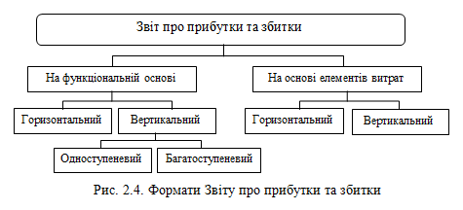
Слід визначити, що горизонтальний формат, який має двосторонню форму (ліворуч наводяться доходи, а праворуч — витрати), нечасто зустрічається на практиці.
Звіт про прибутки та збитки на функціональній основі передбачає групування витрат за функціями бізнесу (виробництво, збут, дослідження, управління) та може мати багатоступеневу або одноступеневу форму. Виробничі витрати включаються до собівартості реалізованої продукції, яка подається окремою статтею, а решту витрат відносять до складу витрат на збут, адміністративних та інших витрат (рис. 2.5).

Slide 17
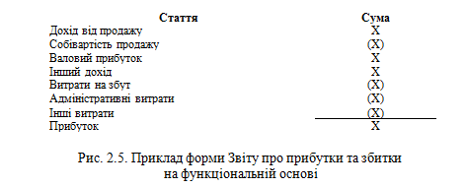
Багатоступеневий Звіт передбачає поетапний розрахунок прибутку (збитку) за період. В одноступеневому Звіті у складі звичайної діяльності спочатку наводяться всі статті доходів, а потім всі статті витрат. Різниця між підсумками доходів і витрат показує прибуток компанії.
Такий звіт є розповсюдженим серед компаній США, але не знайшов широкого розповсюдження в інших країнах. Крім того, МСБО 1 передбачає, що підприємства, які застосовують класифікацію витрат за функціями, мають додатково розкривати інформацію про елементи витрат.
Для деяких західноєвропейських країн (Франція, Бельгія, Іспанія, Фінляндія тощо) характерним є складання Звіту про прибутки та збитки на основі елементів витрат.
Такий підхід передбачає групування витрат за однорідними економічними елементами (наприклад, амортизація; покупка матеріалів; транспортні витрати; виплати працівникам; витрати на рекламу) без розподілу їх між функціями у межах підприємства (рис. 2.6).

Slide 18
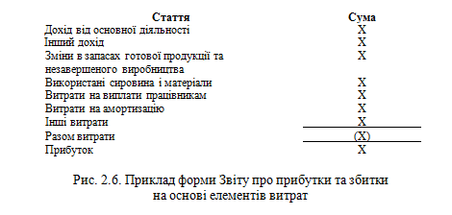
Позитивне значення зміни залишків незавершеного виробництва та готової продукції означає, що обсяг виробництва у звітному періоді перевищує обсяг продажу, а негативне, навпаки, показує, що обсяг продажу перевищує обсяг виробництва.
Звіти про прибутки та збитки на функціональній основі є найбільш поширеними. Тому навіть європейські компанії, які зацікавлені в розширенні міжнародних зв'язків, друкують свої звіти англійською мовою у форматі на функціональній основі.
В країнах ЄС форма Звіту про прибутки та збитки затверджується в національному масштабі та є єдиною для всіх підприємств. В таких країнах, як США, Англія, Канада та деяких інших форма звіту довільна щодо переліку доходів, витрат, їх деталізації та групування.

Slide 19
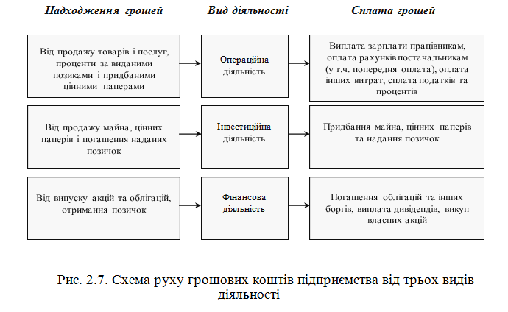
2.2.3. Звіт про рух грошових коштів
Зміст і методика складання Звіту про рух грошових коштів регламентуються міжнародним стандартом бухгалтерського обліку № 7 «Звіт про рух грошових коштів».
Головне призначення звіту про рух грошових коштів – надати користувачам інформацію про те, з яких джерел надходили гроші на підприємство, по яких напрямках і на які цілі витрачались гроші, як змінився залишок грошових коштів за звітний період.
При цьому рух грошових коштів відображається у звіті від трьох видів діяльності: операційної, інвестиційної, фінансової (рис. 2.7). Це дає змогу оцінити раціональність використання коштів, напрямки діяльності підприємства, платоспроможність, скласти прогноз подальшого розвитку.

Slide 20
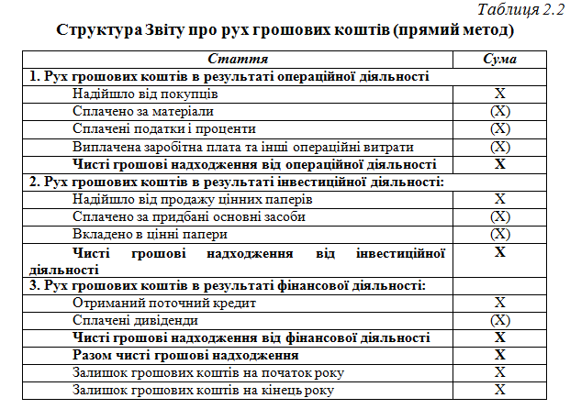
Інформація про рух грошових коштів у результаті операційної діяльності може бути наведена із застосуванням прямого або непрямого методів.
При використанні прямого методу для визначення чистої зміни грошових коштів унаслідок операційної діяльності у Звіті про рух грошових коштів послідовно наводяться всі основні класи (статті) надходжень та видатків, різниця яких показує приріст або зменшення грошових коштів (табл. 2.2).
Непрямий метод передбачає відображення у Звіті про рух грошових коштів суми чистого прибутку (збитку), яка згодом послідовно коригується до величини чистої зміни грошових коштів виключенням впливу негрошових операцій та операцій, пов'язаних з інвестиційною та фінансовою діяльністю (табл. 2.3).

Slide 21
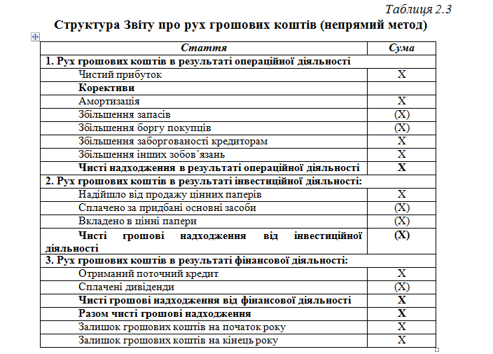
МСБО 7 заохочує підприємства до застосування прямого методу, який надає корисну інформацію для оцінки майбутнього руху грошових коштів. Однак, як засвідчує практика, за наявності можливості вибору підприємства віддають перевагу непрямому методу. Так, у США його застосовують 97,5 % компаній, а в Іспанії цей метод є обов'язковим. Тим часом у деяких країнах, наприклад в Австралії, обов'язковим є прямий метод.
Інформацію про рух грошових коштів у результаті інвестиційної та фінансової діяльності необхідно подавати у Звіті про рух грошових коштів лише прямим методом – слід окремо наводити основні класи (статті) надходжень та видатків грошових коштів за кожним видом діяльності.

Slide 22
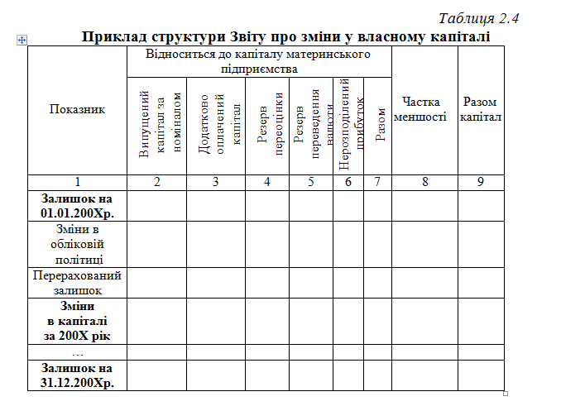
2.2.4. Звіт про власний капітал
Звіт про зміни у власному капіталі призначений для надання користувачам інформації про зміни, які відбулися у складі та структурі власного капіталу за звітний період (рік). При цьому зміни розкриваються за складовими власного капіталу: Статутний капітал, Додатковий капітал, Резервний капітал, Нерозподілений прибуток та ін. Джерелом для складання цієї форми фінансової звітності є інформація бухгалтерських рахунків, на яких відображаються складові власного капіталу.
Цей звіт має форму таблиці, в якій узгоджується сальдо кожної статті власного капіталу на початок та кінець періоду. При цьому кожну зміну (збільшення або зменшення) у складі власного капіталу подають у Звіті про зміни у власному капіталі окремим рядком.
Приклад Звіту про зміни у власному капіталі наведено у табл. 2.4.

Slide 23
2.2.5. Примітки до фінансової звітності
До кожної статті балансу, звіту про прибутки та збитки, звіту про рух грошових коштів слід робити перехресні посилання на будь-яку пов’язану з ними інформацію у примітках.
За своїм характером примітки можна поділити на такі, що:
стосуються фінансової звітності в цілому (розкриття облікової політики та основних оцінок, розкриття непередбачених подій, зобов’язань, іншої фінансової і не фінансової інформації);
розкривають окремі статті фінансових звітів.
Формат та обсяг приміток зазвичай не регламентуються, проте в деяких країнах вони можуть бути жорстко регламентовані національним законодавством (Італія, Португалія тощо).
В більшості країн встановлюється мінімальні вимоги до обсягу інформації, яка має бути розкрита.

Slide 24
2.3.Методика фінансового стану підприємства на базі звітності2.3.1. Горизонтальний та вертикальний аналіз звітності
Горизонтальний аналіз полягає в порівнянні окремих показників (статей) балансу підприємства, звіту про прибутки та збитки та інших звітів за два суміжні звітні періоди, або у динаміці за кілька років. Він дає змогу визначити тенденції розвитку підприємства та окремих показників його діяльності.
Вертикальний аналіз – це структурний аналіз балансу, звіту про прибутки та збитки чи інших форм фінансової звітності. Він дає змогу вивчити та оцінити структуру активів підприємства, тобто частку оборотних і необоротних активів, грошових коштів, фінансових вкладень, основних засобів, запасів і т. ін. у загальній сумі активів.
Аналогічно аналізується структура короткострокової та довгострокової заборгованості і власного капіталу. При структурному аналізі звітності про прибутки і збитки всі показники звіту співвідносяться до обсягу чистого продажу (доходу від реалізації).
Перевагою цього виду аналізу є логічна можливість порівняння вираженої у відсотках структури показників фірми зі структурою показників інших фірм незалежно від їхніх розмірів.
Це дає змогу відшукати оптимальну структуру активів та пасивів підприємства для успішного здійснення господарської і фінансової діяльності.

Slide 25
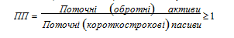
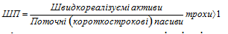
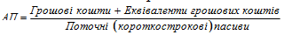
2.3.2. Коефіцієнтний аналіз фінансової звітності
Аналіз фінансового стану підприємства на основі розрахунку відносних показників (коефіцієнтів) є глибшим, ґрунтовнішим.
У систему відносних показників входять показники платоспроможності (ліквідності), оборотності (ділової активності), заборгованості (структури капіталу), прибутковості (рентабельності) тощо. Слід зазначити, що в різних країнах кількість таких показників може бути різна. Крім основних, розраховуються і похідні показники. Віднесення певного показника до тієї чи іншої групи може мати елемент умовності.
1.1. Показники платоспроможності (ліквідності):
Джерелом інформації для визначення цього показника є баланс підприємства.
1.2. Показник швидкої платоспроможності
Швидкореалізуємі активи – це високоліквідні активи, до яких відносяться грошові кошти, короткострокові фінансові інвестиції, дебіторська заборгованість та інші. На практиці такі активи визначаються різницею між сумою оборотних активів та запасами на складі.
  1.3. Показник абсолютної платоспроможності

Slide 26
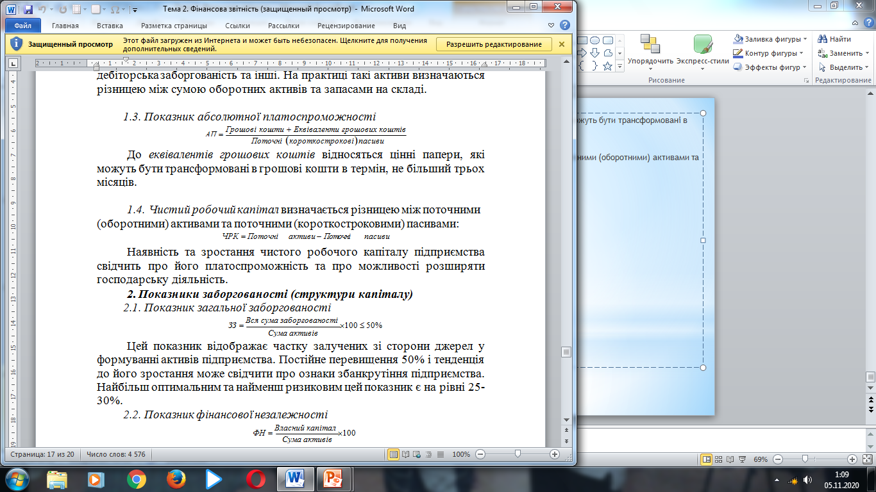
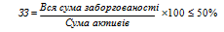
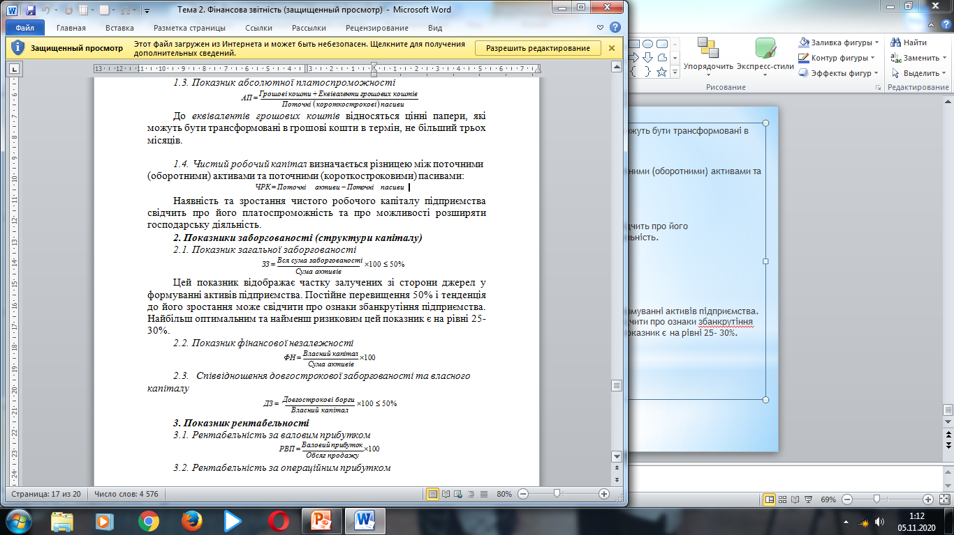
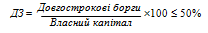
До еквівалентів грошових коштів відносяться цінні папери, які можуть бути трансформовані в грошові кошти в термін, не більший трьох місяців.
  1.4. Чистий робочий капітал визначається різницею між поточними (оборотними) активами та поточними (короткостроковими) пасивами:
Наявність та зростання чистого робочого капіталу підприємства свідчить про його платоспроможність та про можливості розширяти господарську діяльність.
2. Показники заборгованості (структури капіталу)
2.1. Показник загальної заборгованості
Цей показник відображає частку залучених зі сторони джерел у формуванні активів підприємства. Постійне перевищення 50% і тенденція до його зростання може свідчити про ознаки збанкрутіння підприємства. Найбільш оптимальним та найменш ризиковим цей показник є на рівні 25- 30%.
2.2. Показник фінансової незалежності
2.3. Співвідношення довгострокової заборгованості та власного капіталу

Slide 27
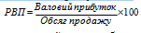
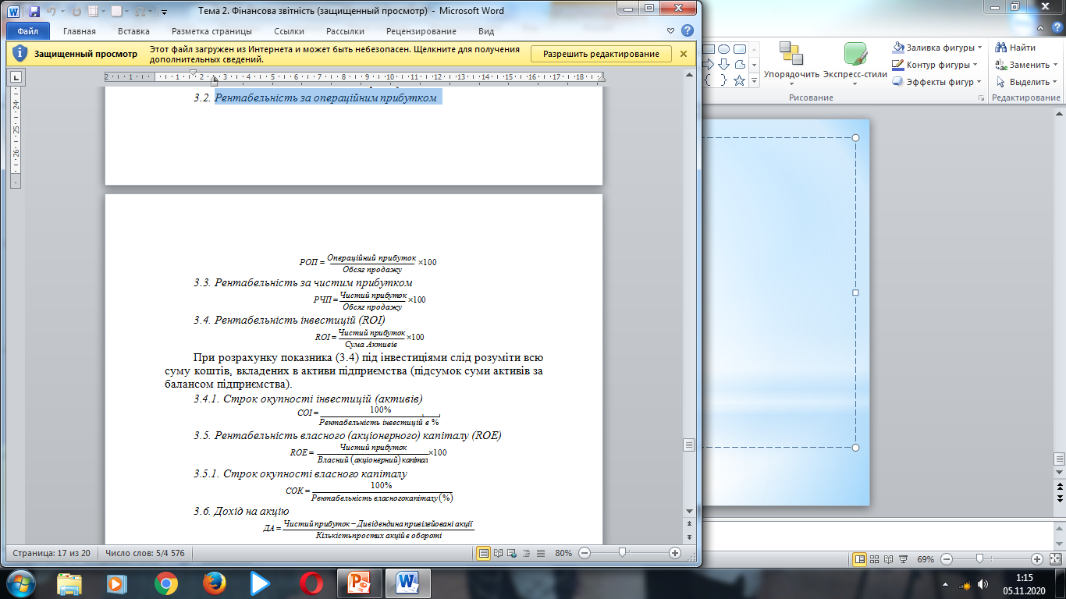
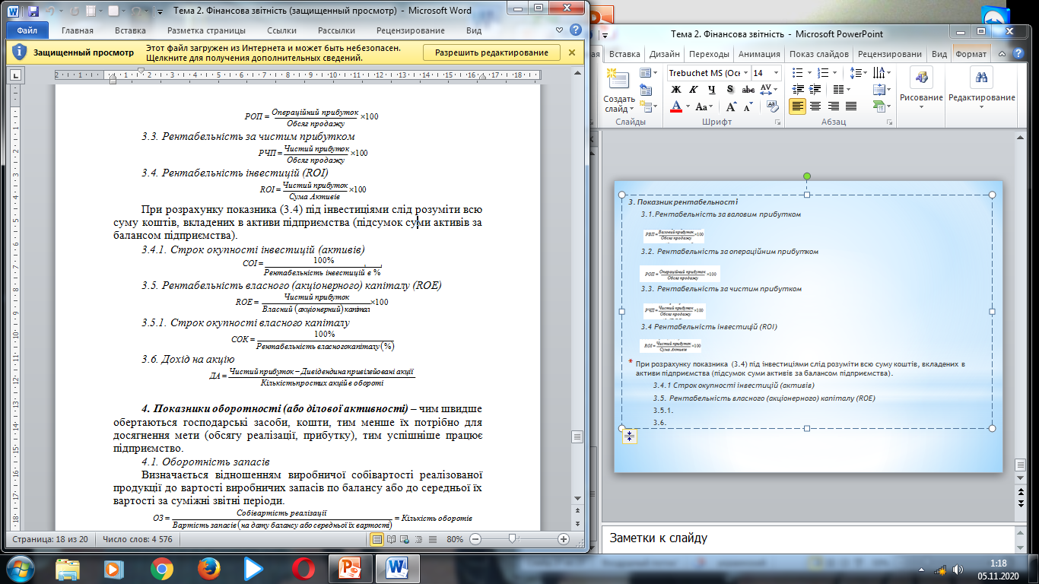
3. Показник рентабельності
  3.1.Рентабельність за валовим прибутком
  3.2. Рентабельність за операційним прибутком
  3.3. Рентабельність за чистим прибутком
  3.4 Рентабельність інвестицій (ROI)
При розрахунку показника (3.4) під інвестиціями слід розуміти всю суму коштів, вкладених в активи підприємства (підсумок суми активів за балансом підприємства).
3.4.1 Строк окупності інвестицій (активів)
3.5. Рентабельність власного (акціонерного) капіталу (ROE)

Slide 28
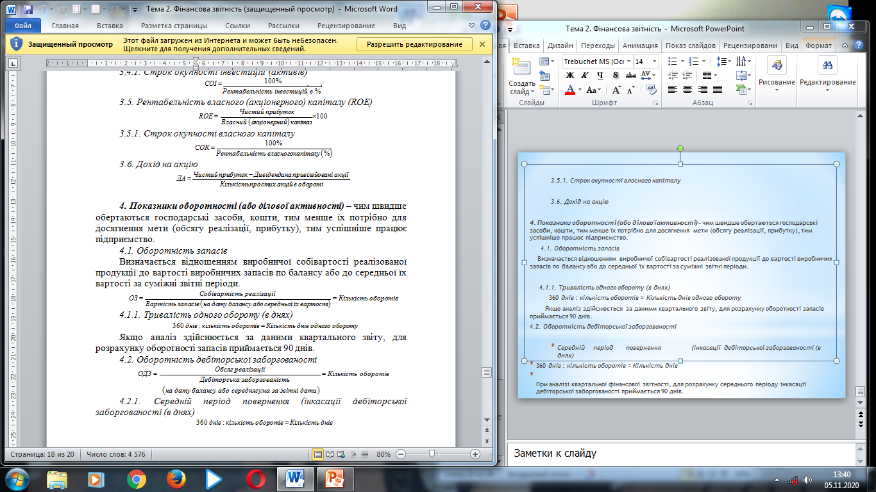
    3.5.1. Строк окупності власного капіталу
    3.6. Дохід на акцію
4. Показники оборотності (або ділової активності) – чим швидше обертаються господарські засоби, кошти, тим менше їх потрібно для досягнення мети (обсягу реалізації, прибутку), тим успішніше працює підприємство.
  4.1. Оборотність запасів
Визначається відношенням виробничої собівартості реалізованої продукції до вартості виробничих запасів по балансу або до середньої їх вартості за суміжні звітні періоди.
4.1.1. Тривалість одного обороту (в днях)
360 днів : кількість оборотів = Кількість днів одного обороту
Якщо аналіз здійснюється за даними квартального звіту, для розрахунку оборотності запасів приймається 90 днів.
  4.2. Оборотність дебіторської заборгованості
  4.2.1. Середній період повернення (інкасації дебіторської заборгованості (в днях)
360 днів : кількість оборотів = Кількість днів

Slide 29
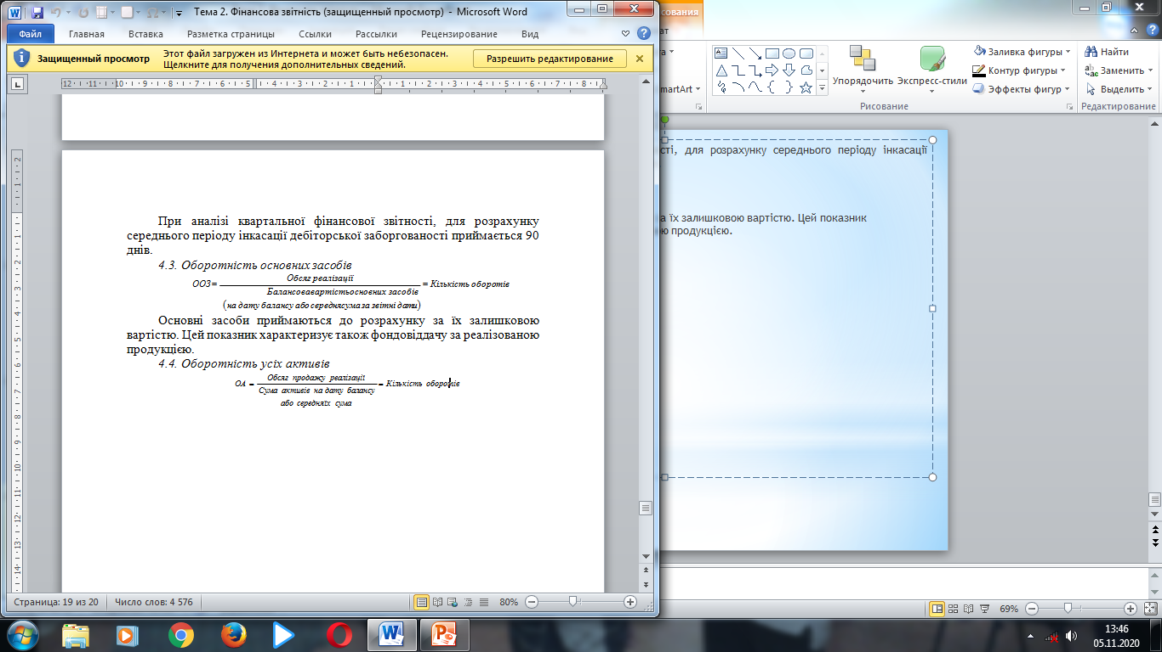
При аналізі квартальної фінансової звітності, для розрахунку середнього періоду інкасації дебіторської заборгованості приймається 90 днів.
  4.3. Оборотність основних засобів
Основні засоби приймаються до розрахунку за їх залишковою вартістю. Цей показник характеризує також фондовіддачу за реалізованою продукцією.
  4.4. Оборотність усіх активів
З іншого боку, цей показник відображає віддачу активів, тобто суму реалізації, що приходиться на $1основних засобів.
Показники фінансового стану підприємства порівнюються по звітних періодах (в динаміці) для виявлення тенденцій розвитку. Важливе значення має порівняння їх з показниками інших фірм, а також з показниками галузі.

